Slide 1
Machine-Level Programming II: Control 回课
杜振宇

Slide 2
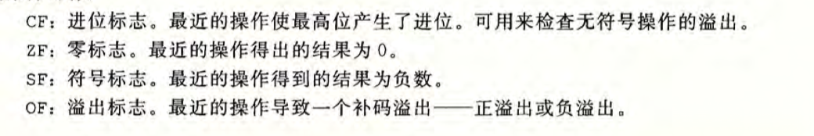
条件码
1.leaq不改变条件码,运算操作改变条件码.
2.sub,cmp的区别：sub改变条件码和寄存器,cmp只改变条件码.
3.and,test的区别同sub,cmp.

Slide 3
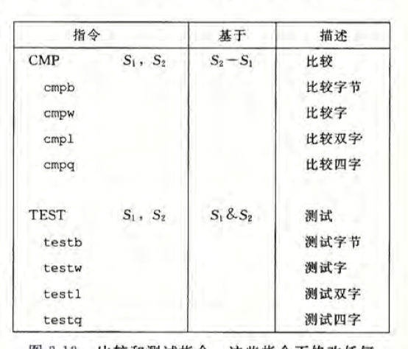
条件码

Slide 4
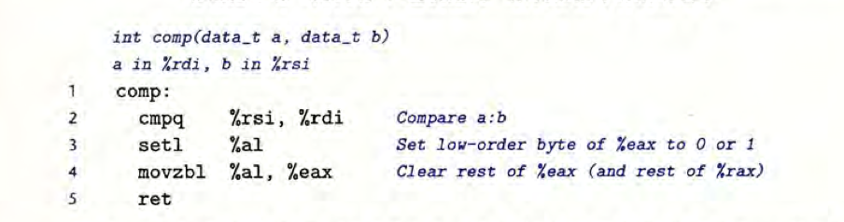
访问条件码
1.set系列指令：将条件码的某种组合放入低位单字节寄存器或一个字节的内存位置.
2.要得到32或64位的结果，必须对高位清0.
3.movzbl：z表示按0填充，对32位寄存器的操作会将高位清0.

Slide 5
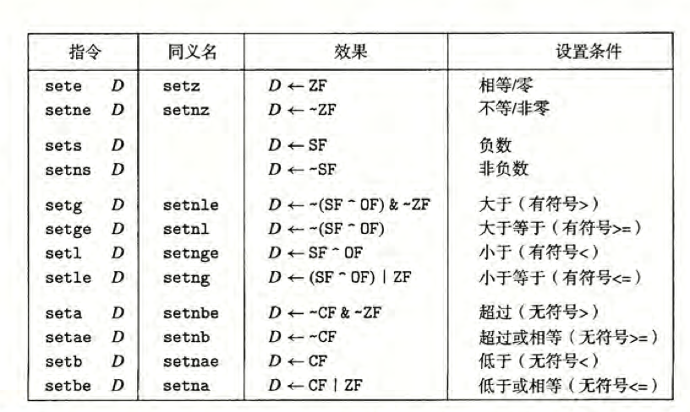
访问条件码
1. setl（当小于时设置）: 没有溢出时，SF可用来判断，溢出时分两种情况。分别为a为负数，减去正数后溢出为正数，或a为正数，减去负数后溢出为负数。前一种情况为小于，此时OF=1,SF=0,故最后是OF^SF.

Slide 6
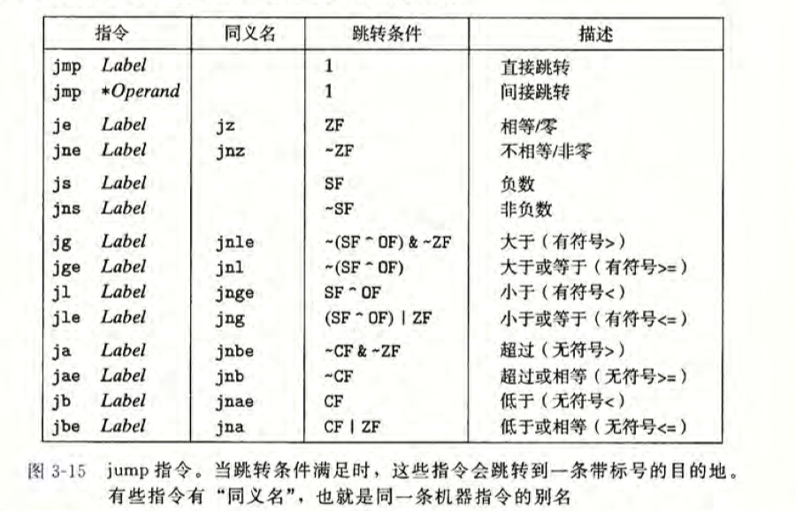
跳转指令

Slide 7
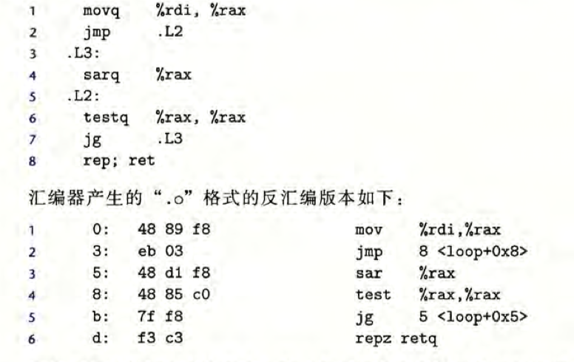
跳转指令
1.机器代码里对跳转命令采用相对位置编码(PC-relative).
2.目标代码可以不做改变就移动到内存中不同位置.
3.执行PC相对寻址时，程序计数器的值是跳转指令后面那条指令的地址(3+5=8).

Slide 8
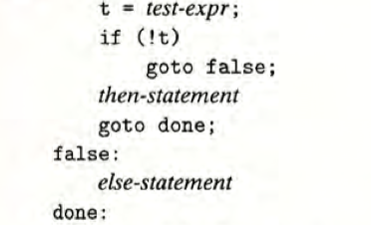
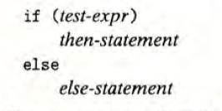
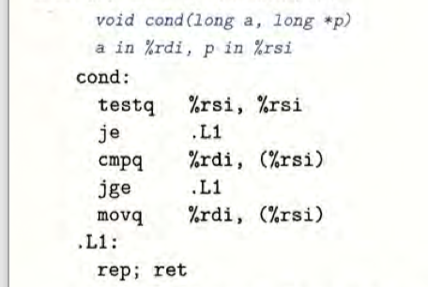
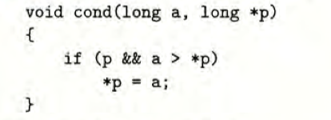
条件分支
->
短路：
->

Slide 9
条件传送
cmove:源和目的的值为16位、32位或64位长，不支持单字节的条件传送。
没有标识数据大小的后缀，根据寄存器的类型来判断。
无需预测，只需检查条件码。
只能适用于非常受限制的情况，但这些情况比较常见。用条件分支可以降低分支预测错误的惩罚。

Slide 10
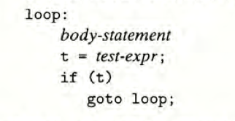
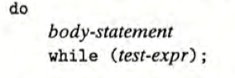
循环
do-while循环
->

Slide 11
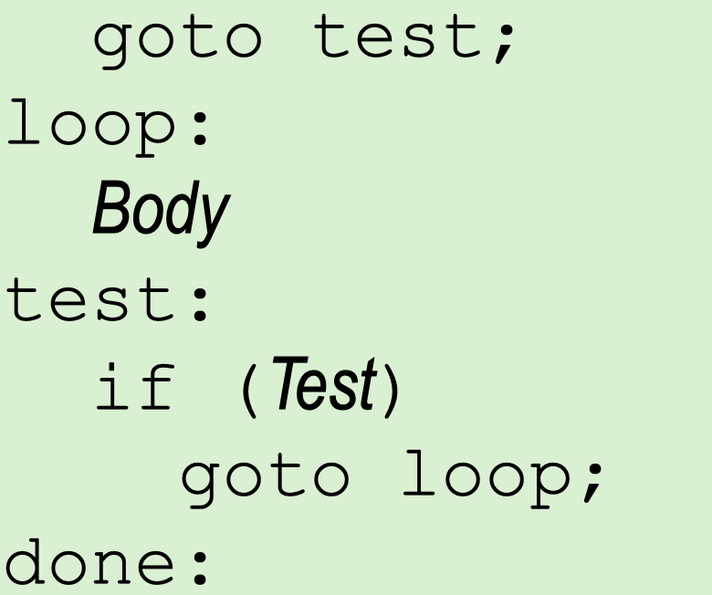
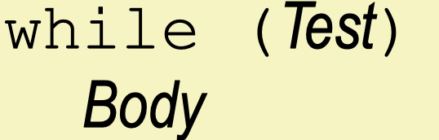
循环
While循环
1. jump-to-middle
->

Slide 12
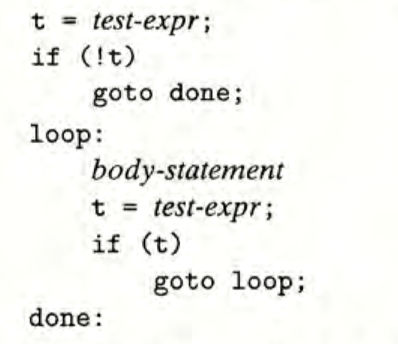
循环
While循环
2. guarded-do
->

Slide 13
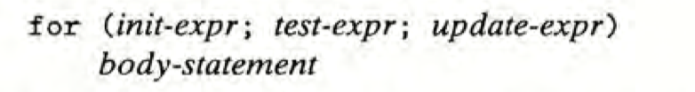
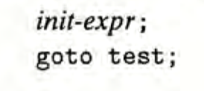
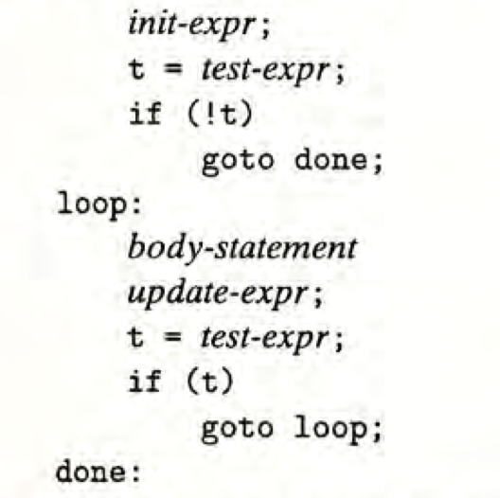
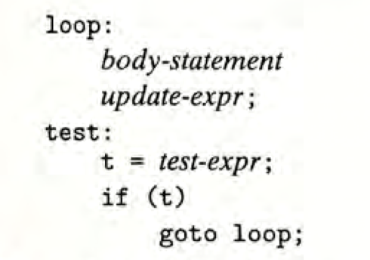
循环
For循环
1.jump to middle 2. guarded-do

Slide 14
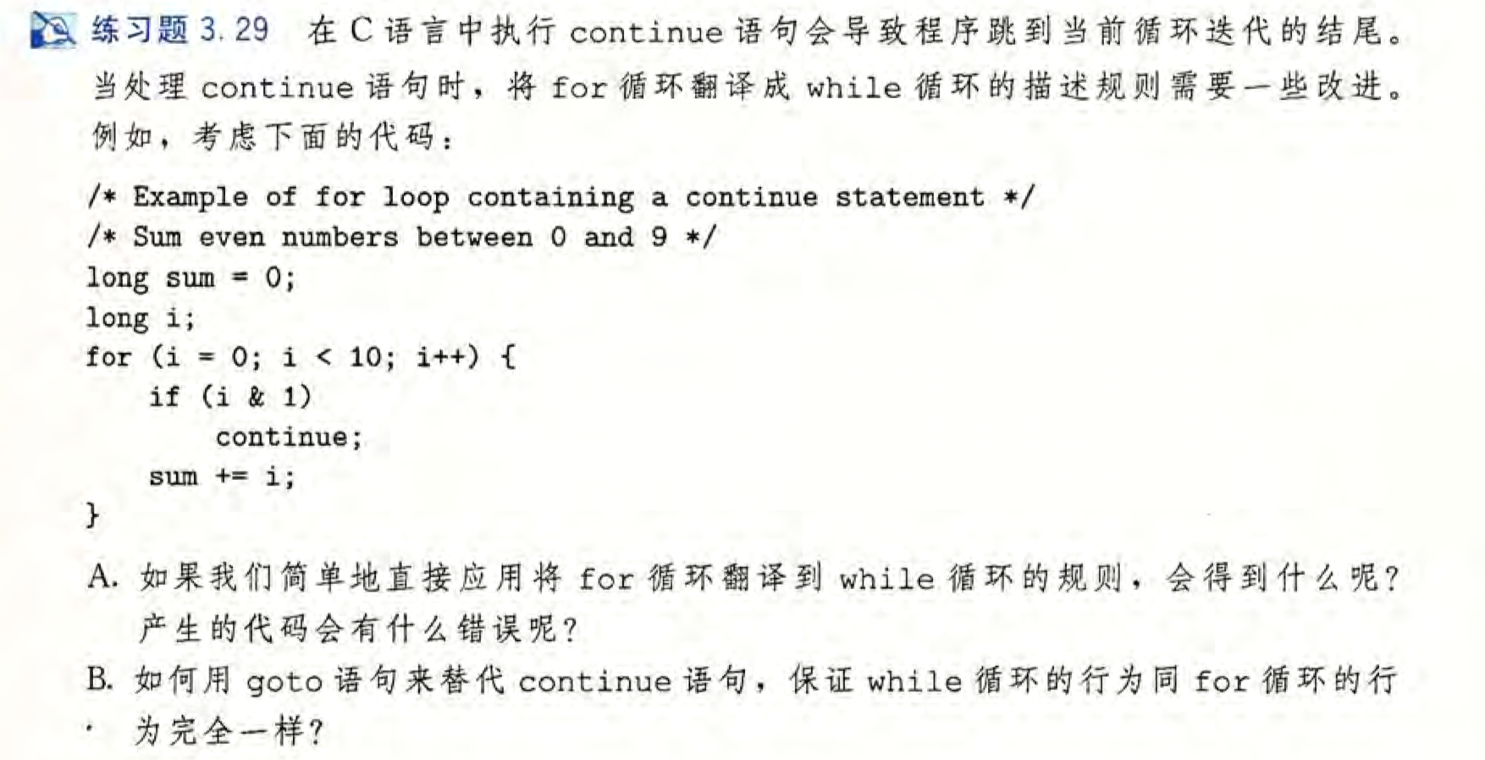
循环
for循环

Slide 15
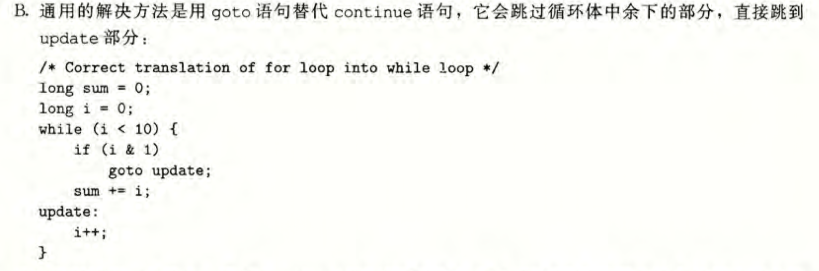
循环
for循环

Slide 16
Switch语句
Switch语句根据整数索引值进行多重分支。
GCC根据开关情况的数量与稀疏程度来翻译开关语句
执行开关语句的时间与开关的情况数无关。

Slide 17
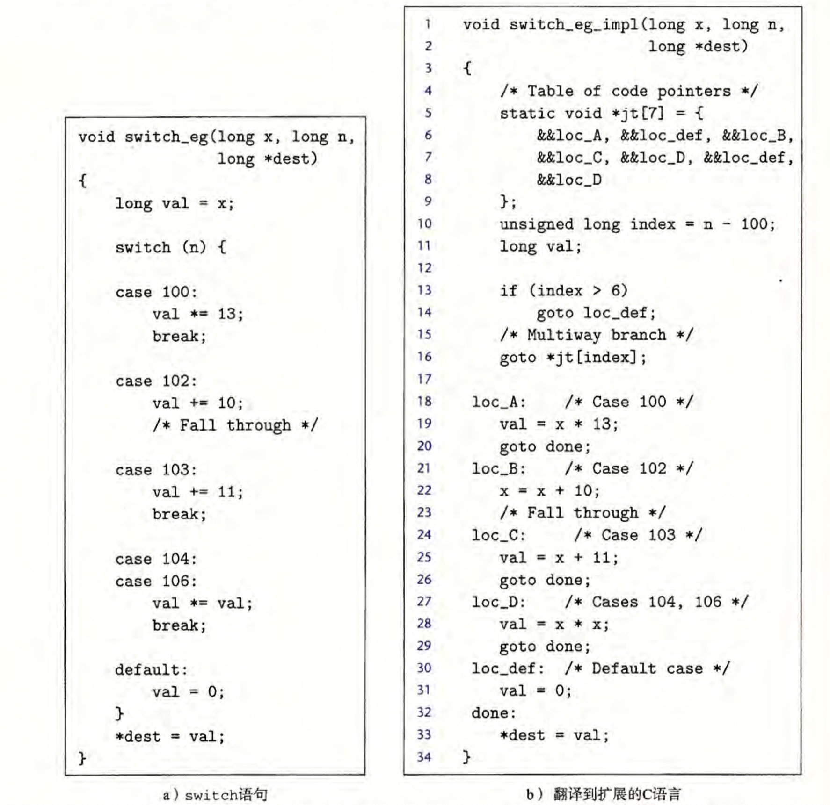

Slide 18
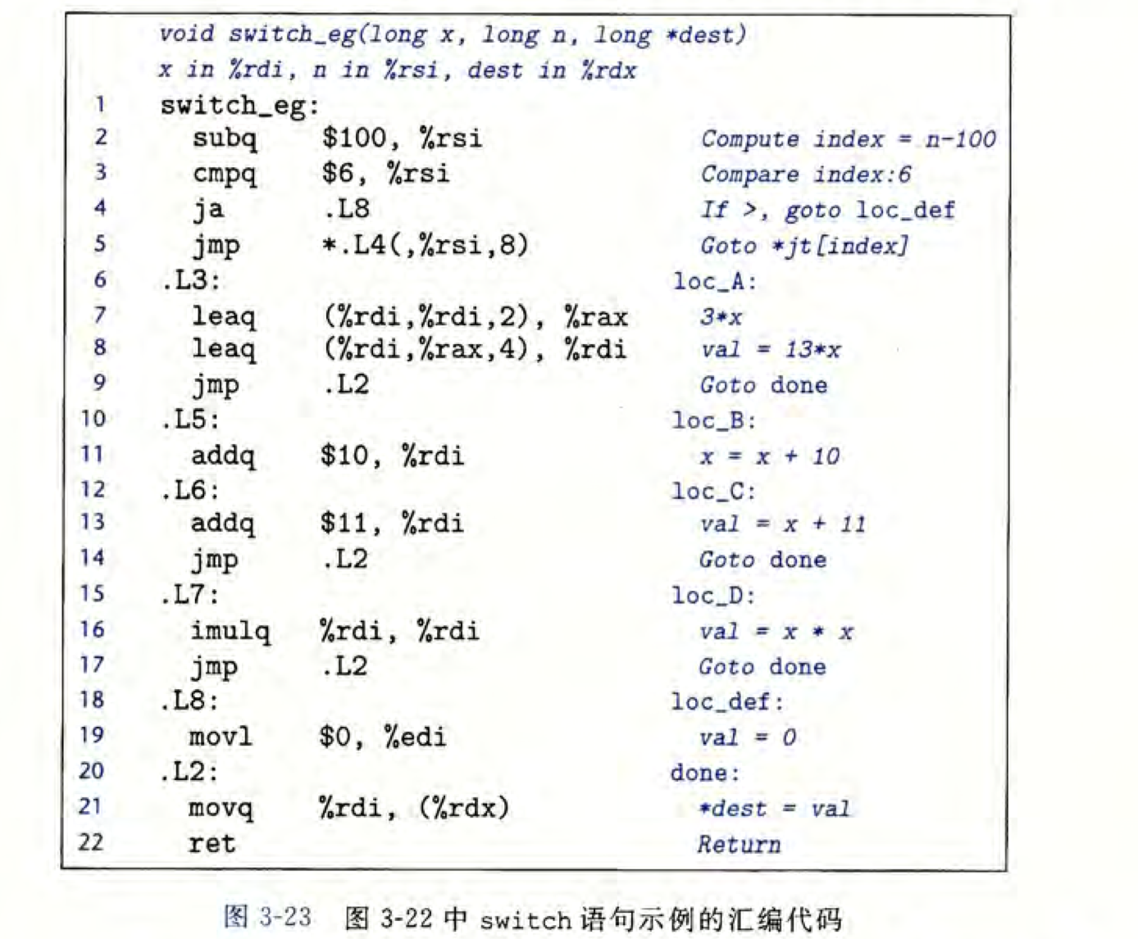

Slide 19
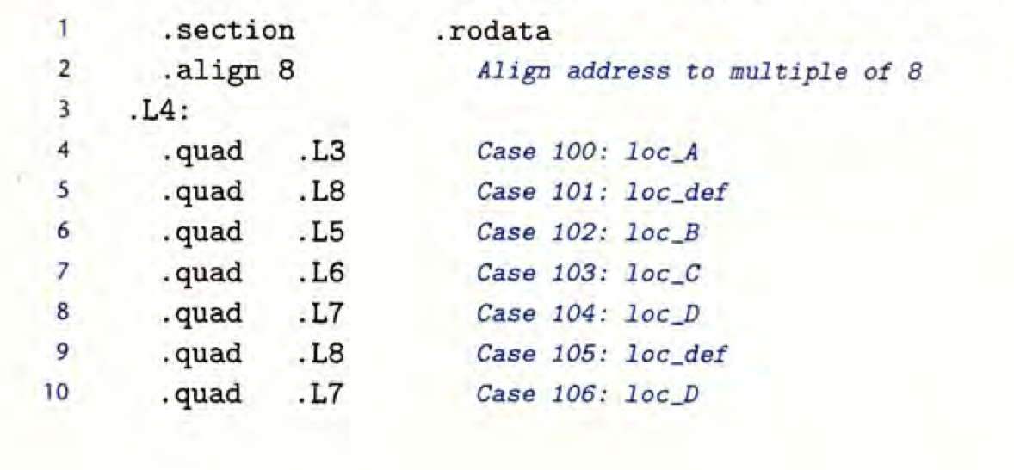
.rodata:read-only data

